Slide 1

08
프로그램 언어[파이썬]
8. 이차원 리스트 이해하기
CODING SOFTWARE CREATIVE EDUCATION CENTER

Slide 2
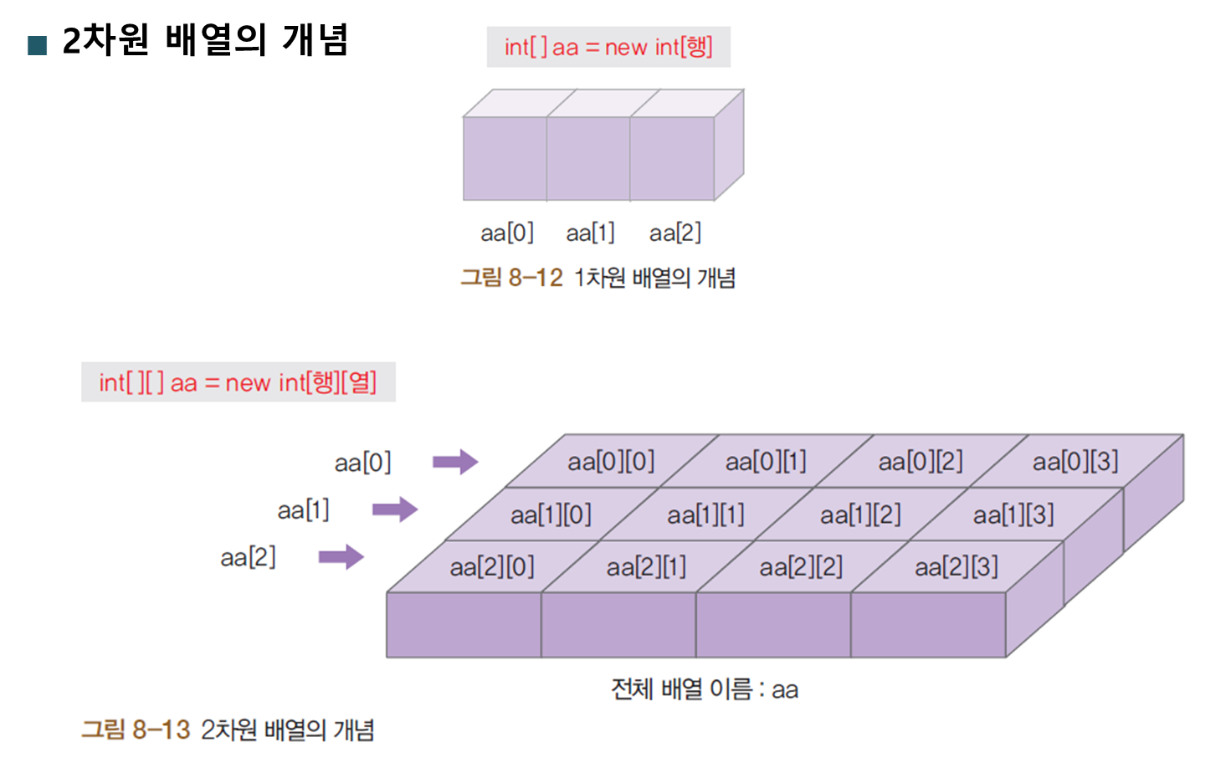
1
2차원 리스트
1차원 리스트
aa = [0, 0, 0]
2차원 리스트
aa= [[0, 0, 0],[0, 0, 0],[0, 0, 0]]

Slide 3
1
2차원 리스트 이해하기
2차원 리스트 : 이중for 문 형태로 이해하기
1차원 리스트
arr = [0, 0, 0]
[ [ , , ],
[ , , ],
[ , , ] ]
0 | 0 | 0
0 | 0 | 0
0 | 0 | 0
2차원 리스트
arr = [ [0, 0, 0],
[0, 0, 0],
[0, 0, 0] ]
arr[0] | 0
arr[1] | 0
arr[2] | 0
i j | arr[i][0] | arr[i][1] | arr[i][2]
arr[0] | 0 | 0 | 0
arr[1] | 0 | 0 | 0
arr[2] | 0 | 0 | 0

Slide 4
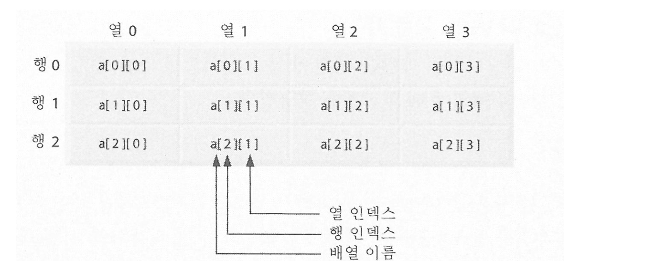
1
2차원 리스트
a는 리스트의 이름, row, column은 행과 열 번호
리스트 a에 있는 모든 요소는 a[row][column]의 형식
리스트 a의 각 요소를 고유하게 식별하는 인덱스

Slide 5
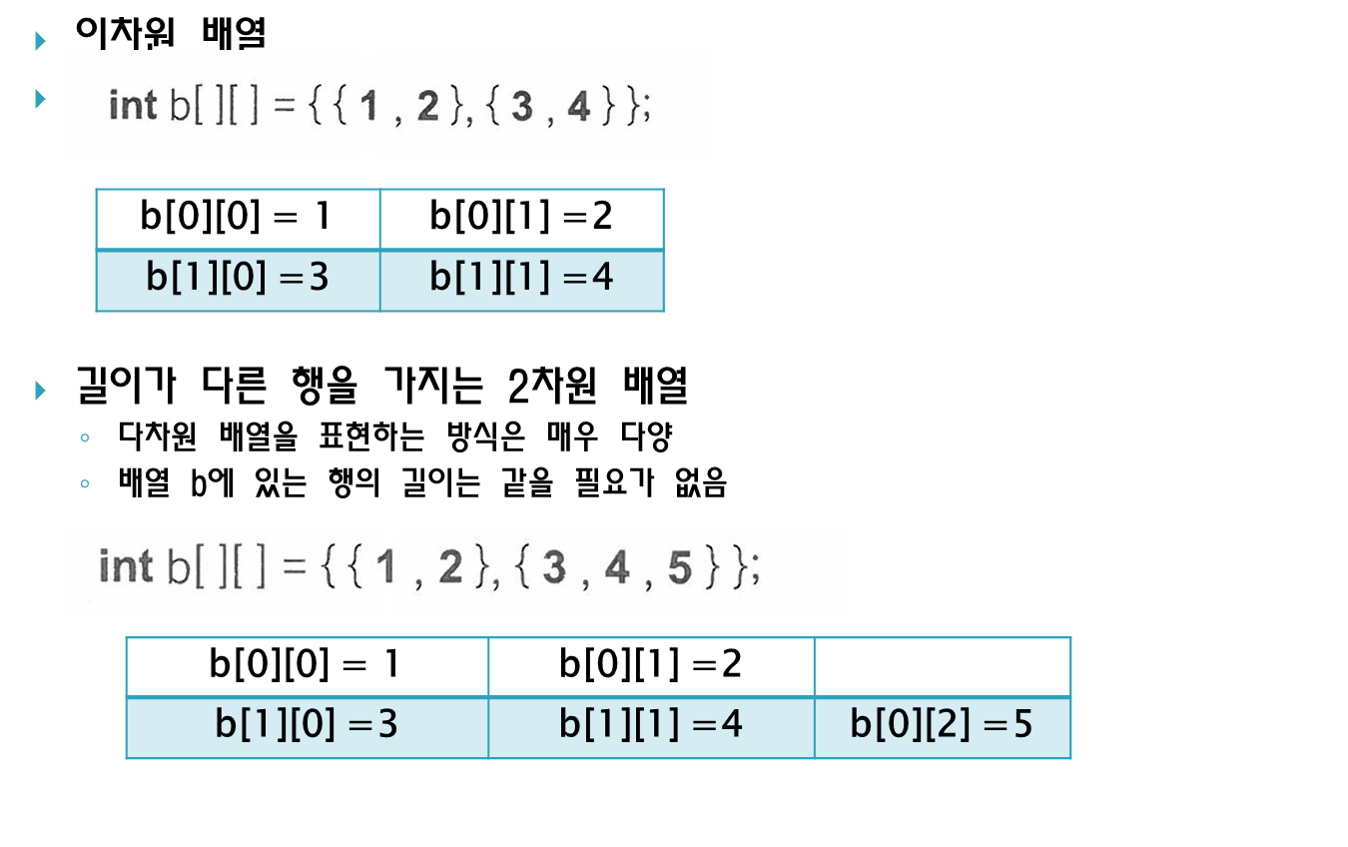
1
2차원 리스트
이차원 리스트 b = [[1, 2],[3, 4]]
길이가 다른 행을 가지는 2차원 리스트
다차원 리스트는 표현하는 방식은 매우 다양함
리스트 b에 있는 행의 길이는 같을 필요 없음

Slide 6
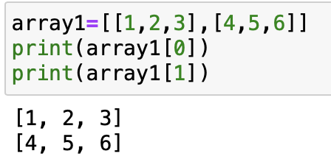
1
2차원 리스트의 예
리스트 array1 요소 값을 아래와 같이 초기화한 후 각 리스트 요소 값을 행과 열로 출력하시오.
1 array1[0][0] | 2 array1[0][1] | 3 array1[0][2]
4 array1[1][0] | 5 array1[1][1] | 6 array1[1][2]

Slide 7
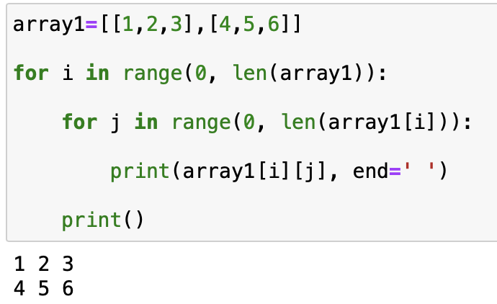

1
2차원 리스트의 예
리스트 array1를 아래와 같이 초기화
리스트의 요소 값을 for문을 이용하여 출력
바깥 for문
안쪽 for문
1 array1[0][0] | 2 array1[0][1] | 3 array1[0][2]
4 array1[1][0] | 5 array1[1][1] | 6 array1[1][2]
각 행의 길이를 의미

Slide 8
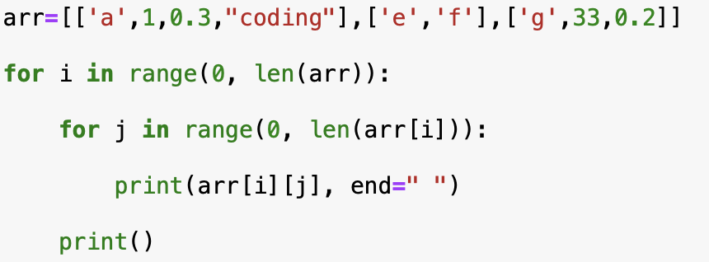
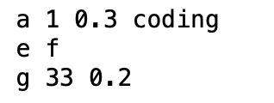
1
리스트 초기화
리스트 초기값 요소는 쉼표로 구분된 목록이 대괄호[ ] 로 묶어진 형태

Slide 9


1
리스트 예제
1. 3행 3열의 리스트을 선언하고 아래의 예와 같이 초기화한 후 출력하는 프로그램을 작성하시오.
결과 )
2. 3행 5열의 리스트을 아래의 출력 예와 같이 초기화 한 후 출력하는 프로그램을 작성하시오.
결과 )

Slide 10
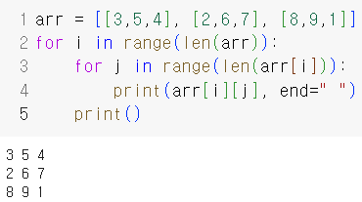
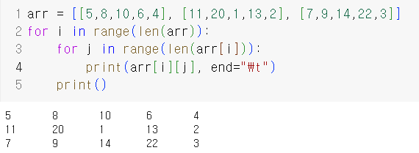
1
리스트 예제
1. 3행 3열의 리스트을 선언하고 아래의 예와 같이 초기화한 후 출력하는 프로그램을 작성하시오.
결과 )
2. 3행 5열의 리스트을 아래의 출력 예와 같이 초기화 한 후 출력하는 프로그램을 작성하시오.
결과 )

Slide 11
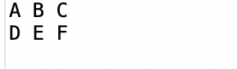
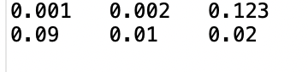
1
리스트 예제
1.2행 3열의 리스트을 선언하고 아래의 예와 같이 초기화한 후 출력하는 프로그램을 작성하시오.
결과 )
2. 2행 3열의 리스트을 아래의 출력 예와 같이 초기화 한 후 출력하는 프로그램을 작성하시오.
결과 )

Slide 12
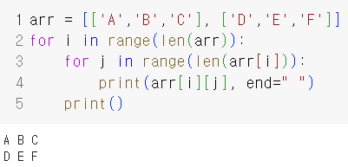
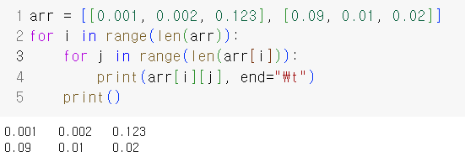
1
리스트 예제
1.2행 3열의 리스트을 선언하고 아래의 예와 같이 초기화한 후 출력하는 프로그램을 작성하시오.
결과 )
2. 2행 3열의 리스트을 아래의 출력 예와 같이 초기화 한 후 출력하는 프로그램을 작성하시오.
결과 )

Slide 13
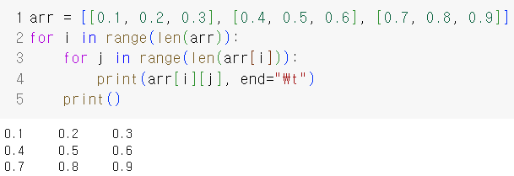
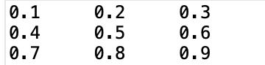
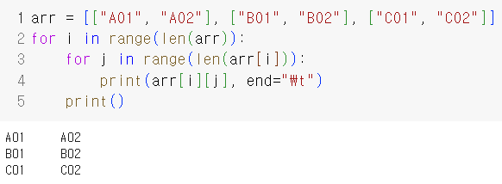
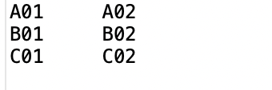
1
리스트 예제
1. 3행 3열의 리스트을 선언하고 아래의 예와 같이 초기화한 후 출력하는 프로그램을 작성하시오.
결과 )
2. 3행 2열의 리스트을 아래의 출력 예와 같이 초기화 한 후 출력하는 프로그램을 작성하시오.
결과 )

Slide 14
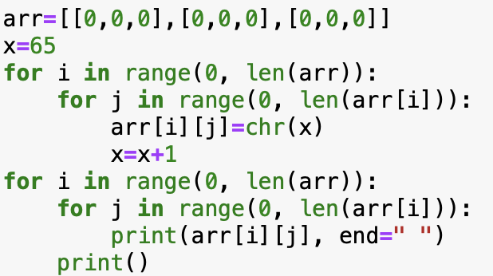
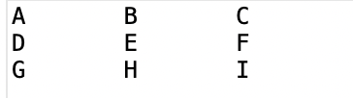
1
초기값 사용하기
리스트 선언 후 특정값 초기화
3. arr[][] 3행 3열의 리스트을 선언하고 A ~ J까지 대입하고 출력하시오.
소문자 | a | z
 | 97 | 122
대문자 | A | Z
 | 65 | 90

Slide 16
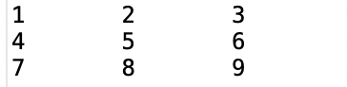
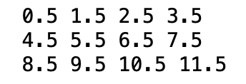
1
초기값 사용하기
리스트 선언 후 특정값 초기화
4. 3행 3열의 리스트을 선언하고 1 ~ 9까지 대입하고 출력하시오
결과 )
5. 10행 10열의 리스트을 선언하고 1부터 2씩 증가하면서 대입하고 출력하시오.
결과 )

Slide 17
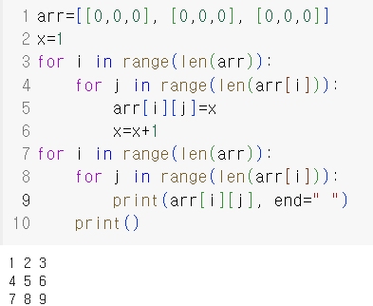
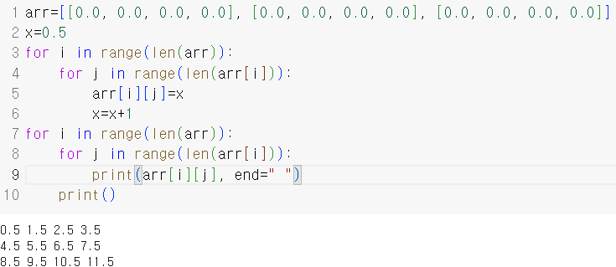
1
초기값 사용하기
리스트 선언 후 특정값 초기화
4. 3행 3열의 리스트을 선언하고 1 ~ 9까지 대입하고 출력하시오
결과 )
5. 10행 10열의 리스트을 선언하고 1부터 2씩 증가하면서 대입하고 출력하시오.
결과 )

Slide 18
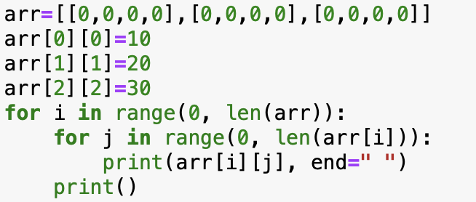
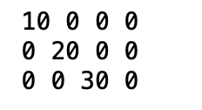
1
리스트 생성
리스트 선언 후 특정값 초기화

Slide 20

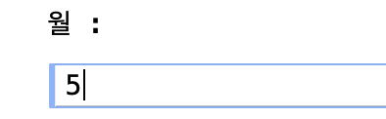


2
행의 길이 : 2줄
2
1
리스트 생성
arr[ 2][3] 리스트을 선언하고, 6개의 값을 입력 받은 후 아래와 같이 출력하시오.
결과 )
각 열은 한줄 입력
1 2 3
4 5 6
리스트을 선언하고, 값을 입력 받은 후 아래와 같이 출력하시오.
결과 )
개 고양이
곰 사슴

Slide 21
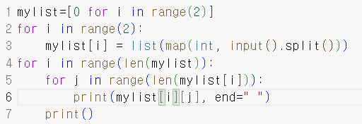
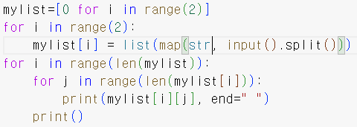
2
행의 길이 : 2줄
2
1
리스트 생성
arr[ 2][3] 리스트을 선언하고, 6개의 값을 입력 받은 후 아래와 같이 출력하시오.
결과 )
각 열은 한줄 입력
1 2 3
4 5 6
리스트을 선언하고, 값을 입력 받은 후 아래와 같이 출력하시오.
결과 )
개 고양이
곰 사슴

Slide 22
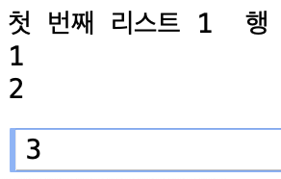
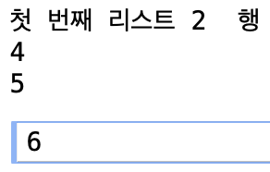
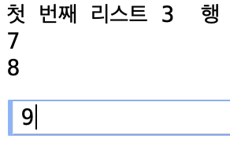
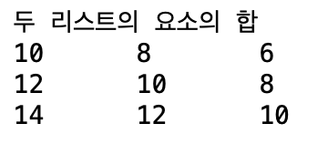
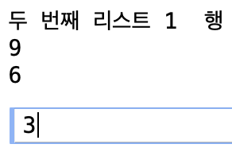
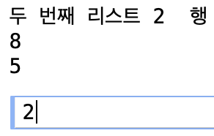
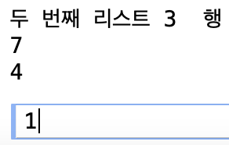
1
리스트 예제
1. 3행 5열의 리스트을 아래의 출력 예와 같이 초기화 한 후 출력하는 프로그램을 작성하시오.
결과 )
2. 두개의 3행 3열 리스트을 입력받아 각 요소를 합한 3행 3열의 리스트을 만들고 출력하시오.
결과 )

Slide 23
1
리스트 예제
1. 3행 5열의 리스트을 아래의 출력 예와 같이 초기화 한 후 출력하는 프로그램을 작성하시오.
결과 )

Slide 24
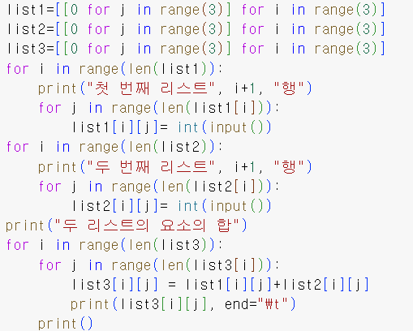
1
리스트 예제
2. 두개의 3행 3열 리스트을 입력받아 각 요소를 합한 3행 3열의 리스트을 만들고 출력하시오.
결과 )

Slide 26
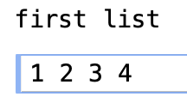
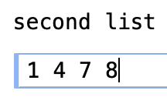
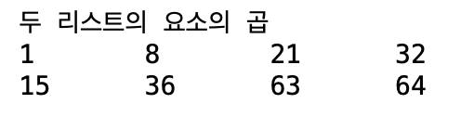


2
행의 길이 : 2줄
1
리스트 예제
2
각 열은 한줄 입력
3. 2행 4열의 리스트 두 개를 만들어서 입력을 받고 두 리스트의 곱을 구하여 출력하는 프로그램을 작성하시오.
결과 )

Slide 27
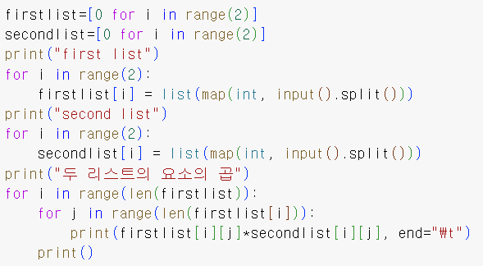
2
행의 길이 : 2줄
1
리스트 예제
2
각 열은 한줄 입력
3. 2행 4열의 리스트 두 개를 만들어서 입력을 받고 두 리스트의 곱을 구하여 출력하는 프로그램을 작성하시오.
결과 )

Slide 28

1
리스트 예제
6. 4행 3열의 리스트을 선언하고 아래와 같이 초기화한 후 치례대로 출력하고 마지막 줄에 리스트의 모든 값을 더한 결과를 출력하는 프로그램을 작성하시오.
결과 )
3 | 5 | 9
2 | 11 | 5
8 | 30 | 10
22 | 5 | 1

Slide 29
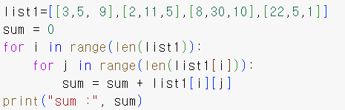
1
리스트 예제
6. 4행 3열의 리스트을 선언하고 아래와 같이 초기화한 후 치례대로 출력하고 마지막 줄에 리스트의 모든 값을 더한 결과를 출력하는 프로그램을 작성하시오.
결과 )
3 | 5 | 9
2 | 11 | 5
8 | 30 | 10
22 | 5 | 1

Slide 30


1
리스트 예제
2
행의 길이 : 2줄
2
각 열은 한줄 입력
7. 2행 3열의 리스트를 세 개 선언하여 각각의 값을 입력 받은 후 두 리스트의 같은 위치끼리 곱하여 새로운 리스트에 저장한 후 출력하는 프로그램을 작성하시오.
결과 )
3 6 9
9 8 7
8 5 2
6 5 4

Slide 31
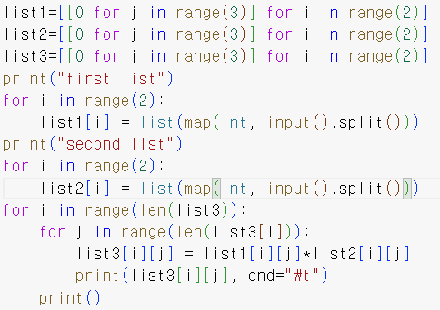
1
리스트 예제
2
행의 길이 : 2줄
2
각 열은 한줄 입력
7. 2행 3열의 리스트를 세 개 선언하여 각각의 값을 입력 받은 후 두 리스트의 같은 위치끼리 곱하여 새로운 리스트에 저장한 후 출력하는 프로그램을 작성하시오.
결과 )
3 6 9
9 8 7
8 5 2
6 5 4

Slide 32

THANK YOU

